Slide 1
Projetos sociais

Slide 2
O terceiro setor
As organizações que formam o terceiro setor não têm uniformidade de ações ou de visão de mundo entre suas organizações. Contudo, apesar das origens, trajetórias e perspectivas tão diferenciadas é inegável a presença e a visibilidade que, enquanto “bloco”, este conjunto de organizações sociais vem logrando construir.

Slide 3
Projeto social e política pública
Um projeto social é uma unidade menor do que uma política e a estratégia de desenvolvimento social que esta implementa. Os projetos contribuem para transformação de uma problemática social, a partir de uma ação mais localizada no tempo e focalizada em seus resultados.
A política pública envolve um conjunto de ações diversificadas e continuadas no tempo, voltadas para manter e regular a oferta de um determinado bem ou serviço, envolvendo entre estas ações projetos sociais específicos.

Slide 6
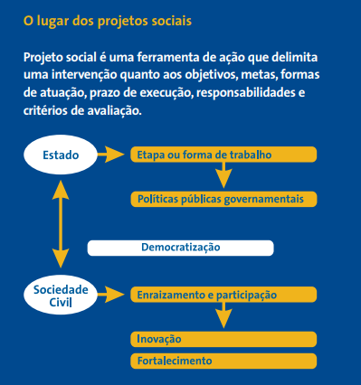
Constituição de 1988 – novas demandas sociais → Estado deixa de ser o único executor de políticas sociais

Slide 7
Ação social e projetos: riscos
Fragmentação das ações
Excessiva dependência
Falta de legitimidade ou representatividade
Indefinição de responsabilidades e méritos
Descontinuidade
Baixo controle da efetividade das ações
Dificuldade na interpretação de desdobramentos do projeto

Slide 8
O que são projetos sociais
Projetos sociais são iniciativas de grupos, instituições ou setores governamentais que estejam relacionados a uma ampla possibilidade de ações e objetivos. Devem ter em comum o direcionamento de esforços e o planejamento a partir de diretrizes e metodologias voltadas para a ação.

Slide 12
Articulação entre atores

Slide 13
Viabilidade do projeto

Slide 14
O caminho dos projetos

Slide 15
Fases de um projeto social

Slide 16
A lógica de uma proposta
Quem identifica o proponente do projeto.
O que consiste em definir objetivos e ações.
Por que mobilizará a organização que elabora uma proposta para justificar aquele trabalho.
Como se refere à metodologia.
Quando e Onde dizem respeito ao tempo e ao espaço em que se desenvolverá o projeto.
Quanto, por sua vez, tem relação com os recursos necessários para sua execução.

Slide 17
Itens de um projeto

Slide 18
Itens de uma proposta
Apresentação - onde aparecem as informações que constroem a imagem inicial.
Aspectos teóricos da proposta. É aqui que se desenvolve a argumentação em torno das idéias centrais que moverão o futuro projeto. A redação de um projeto não é composta somente de ações e articulações. Os elementos conceituais e as análises teóricas também são importantes.

Slide 19
Itens de uma proposta
3a parte do trabalho é a de articulação.
Aqui está o quadro de metas, que une a parte teórica com a parte prática do projeto – através da combinação de objetivos e orçamento.
4ª parte - aspectos operativos da proposta. Aí estão metodologia, equipe e parcerias, cronograma e orçamento. Como se pode constatar, trata-se de aspectos operacionais que determinarão a consistência das ações.

Slide 20
Itens de uma proposta
Na quinta parte se encontram alguns itens complementares. Aqui, entram os anexos, a proposta de avaliação e o já comentado resumo. Como se pode notar, não é exatamente uma área da proposta, mas um apanhado de elementos que também cumprem seu papel e não haviam entrado em nenhuma outra parte.

Slide 21
Dados sobre a organização

Slide 23
Justificativa

Slide 25
Universo do projeto

Slide 26
Quadro de metas

Slide 27
Indicadores de resultado

Slide 28
Metodologia de trabalho/procedimentos

Slide 29
Equipe e parcerias

Slide 30
Cronograma

Slide 31
Orçamento

Slide 32
Resumo

Slide 33
Anexos

Slide 34
Avaliação

Slide 35
Bibliografia
Stephanou, L.; Müller L. H.; Carvalho I. C. M.
Guia Para Elaboração de Projetos Sociais

